Slide 1
§4 连续型随机变量及其概率密度
Continuous random variable
& probability density function

Slide 2
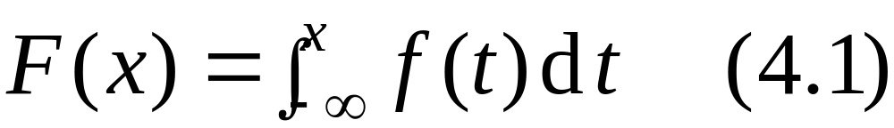

定义：如果对于随机变量X的分布函数F(x), 存在非负可积函数f(x), 使对于任意实数x有
X：连续型随机变量,
f(x)：X的概率密度函数（概率密度）.
连续型随机变量的分布函数是连续函数.
连续型随机变量 非离散型随机变量

Slide 3
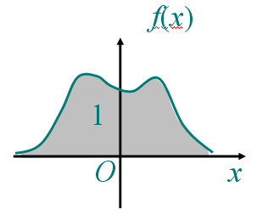
由定义知道, 概率密度f(x)具有以下性质:
这两条性质是判定一个
函数 f(x)是否为
概率密度的充要条件

Slide 4
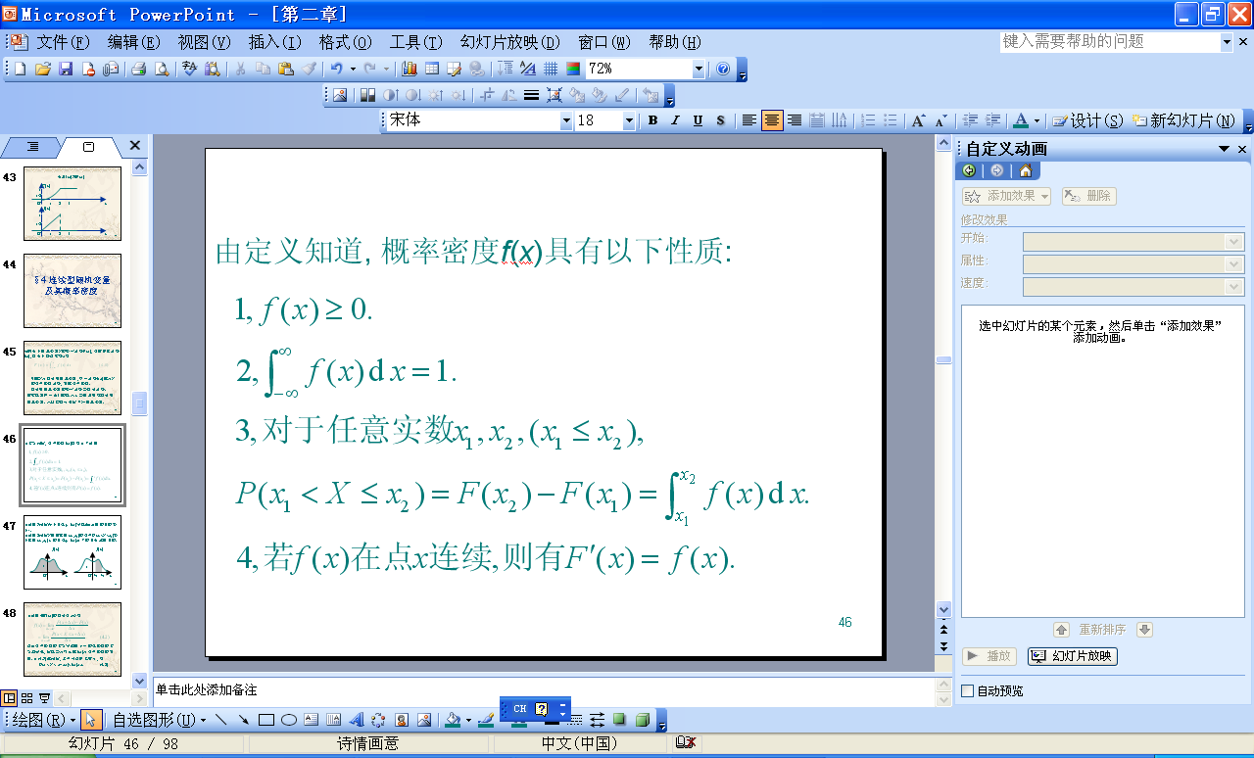
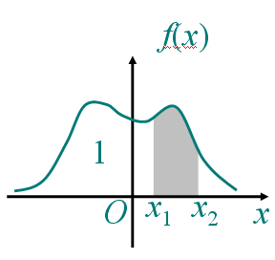

Slide 5
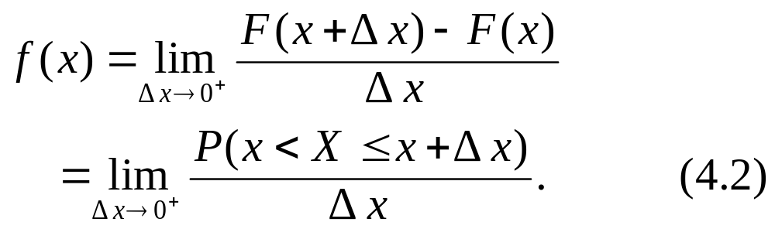
由(4.2)式知道, 若不计高阶无穷小, 有
f(x)是概率密度，它图下的面积是对应的概率！

Slide 6
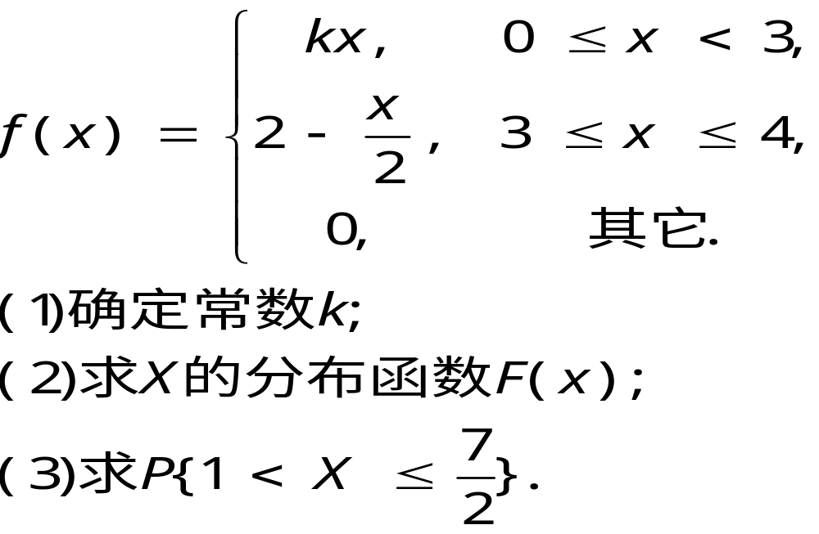
例1 设随机变量X具有概率密度

Slide 7
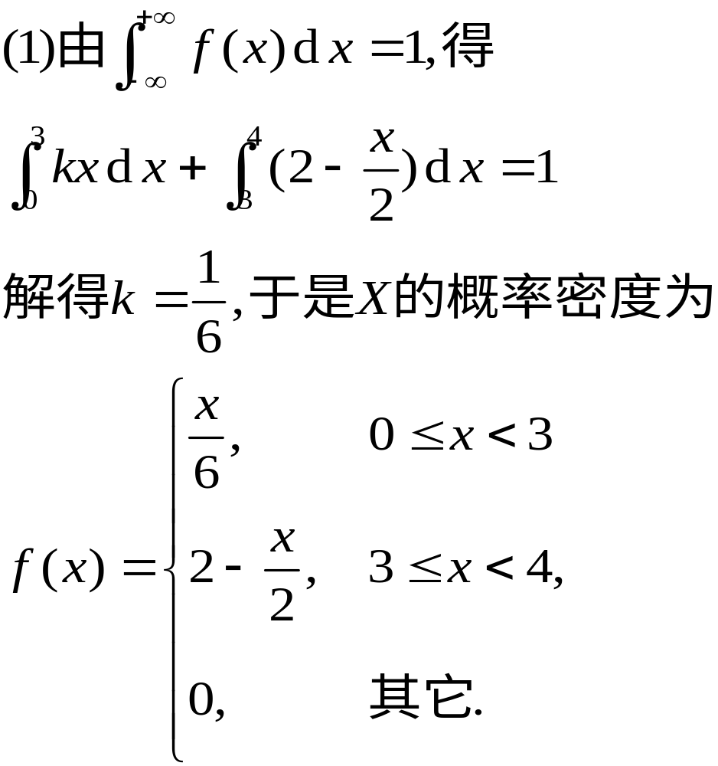

Slide 8
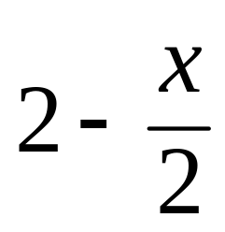
f(x)的曲线形状如图所示
f(x)
1/2
x/6
O
3
4
x

Slide 9
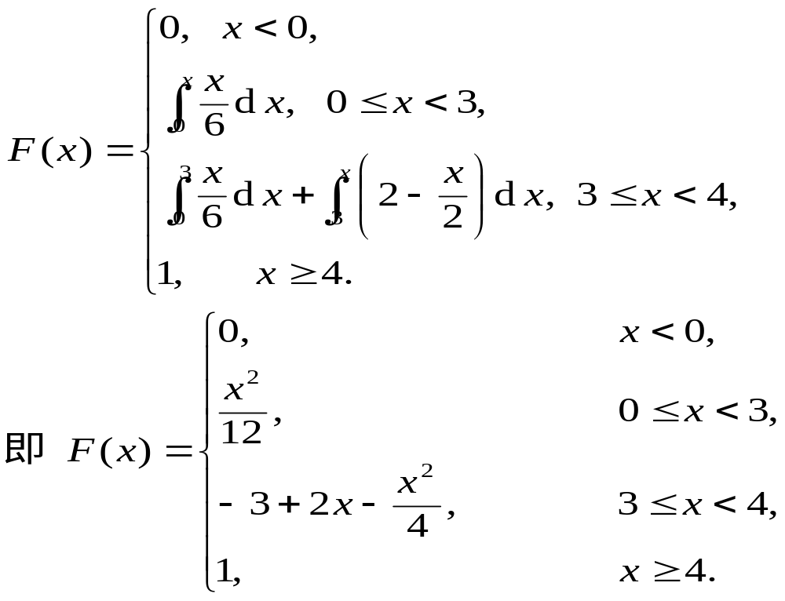
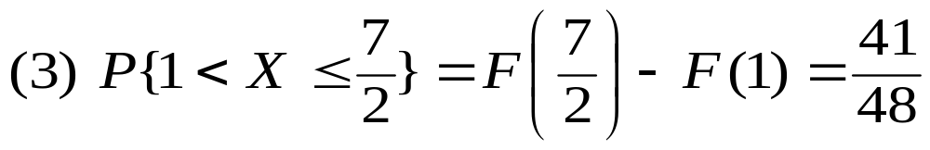
(2) X的分布函数为

Slide 10
F(x)与f(x)的对照图
f(x)
1/2
O
3
4
x
F(x)
1
O
3
4
x

Slide 11

注意 对于任意可能值 a ,连续型随机变量取 a 的概率等于零.即
由此可得
连续型随机变量取值落在某一区间的概率
与区间的开闭无关
事件{X=a}并非不可能事件,但有P{X=a}=0.

Slide 12
介绍三种重要的连续型随机变量

Slide 13
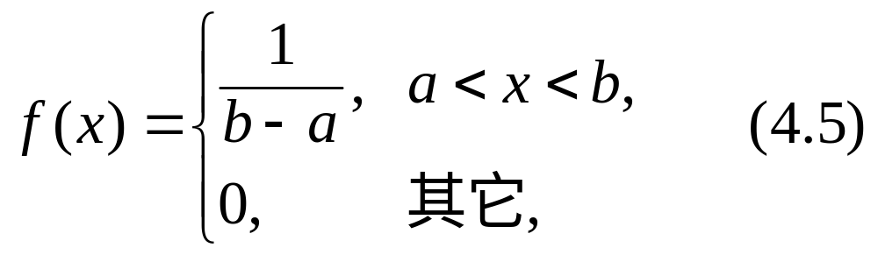
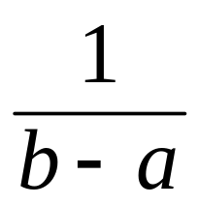
(一)均匀分布 Uniform distribution
设连续型随机变量X具有概率密度
则称X在区间(a,b)上服从均匀分布, 记为X~U(a,b).
f(x)
O
a
b
x

Slide 14
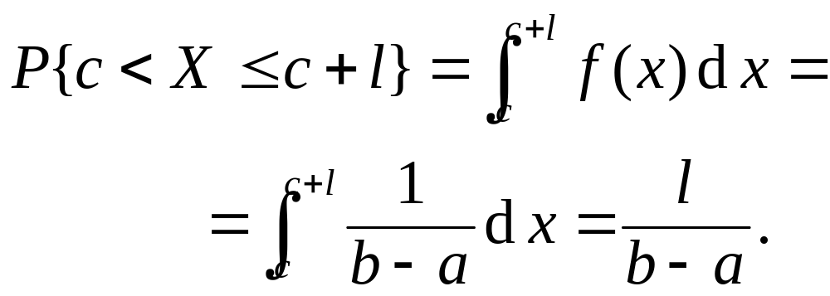
如X~U(a,b), 则它落在(a,b)中任意子区间内的概率只依赖于子区间的长度而与子区间的位置无关. 任给长度为l的子区间(c,c+l), a≤c<c+l≤b, 有

Slide 15
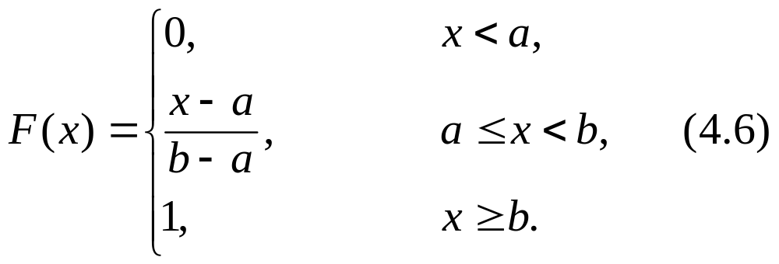
由(4.1)式得X的分布函数为
F(x)
1
O
a
b
x

Slide 16
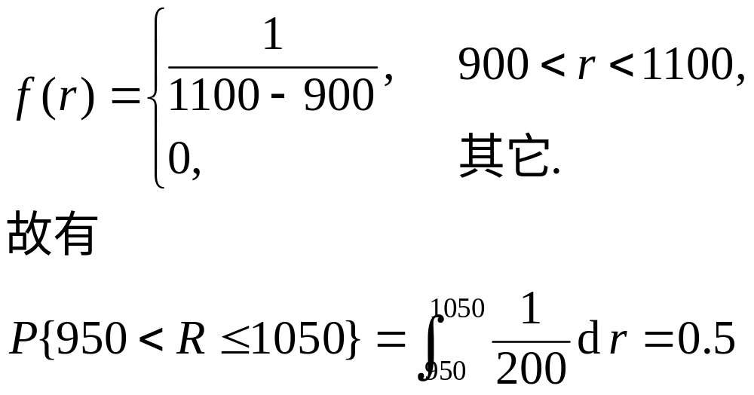
例2 设电阻值R是一个随机变量, 均匀分布在900Ω~1100Ω. 求R的概率密度及R落在950Ω~1050Ω的概率.
解 按题意, R的概率密度为

Slide 17
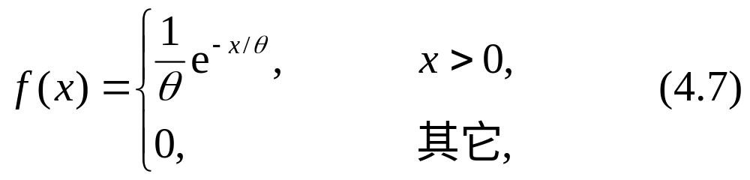
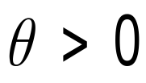

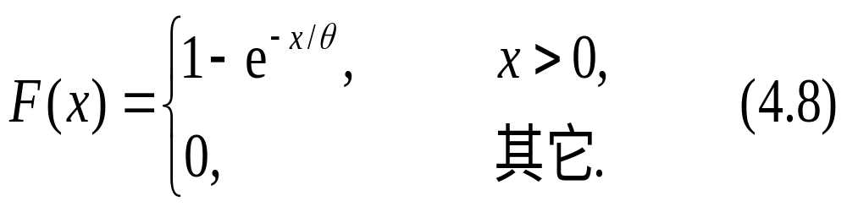
(二) 指数分布 Exponential distribution
设连续型随机变量X的概率密度为
其中 为常数, 则称X服从参数为 的指数分布.
X的分布函数为

Slide 18
f(x)的图形:
f(x)
3
θ=1/3
2
θ=1
1
θ=2
O
1
2
3
x

Slide 19
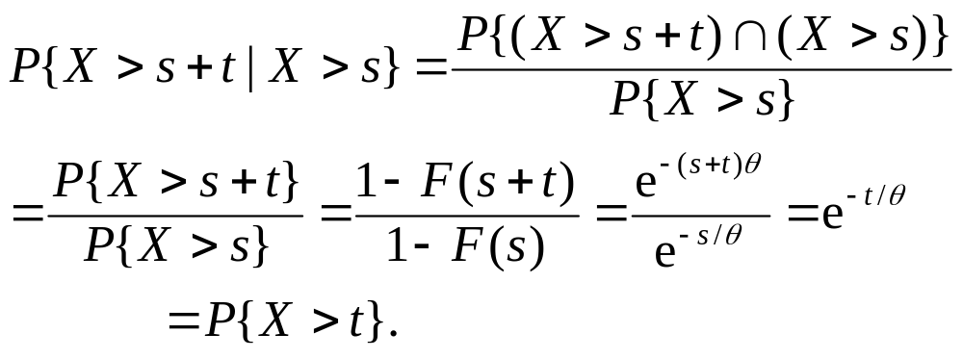
指数函数的重要性质：
X服从指数分布, 则任给s,t>0, 有
P{X>s+t | X > s}=P{X > t} (4.9)
性质(4.9)称为无记忆性(memory loss property).

Slide 20
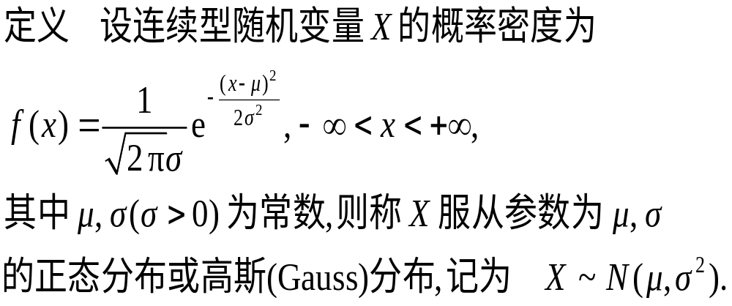
(三) 正态分布Normal distribution
(或高斯Gauss分布)

Slide 21
一个变量如果受到大量微小的, 独立的随机因素的影响，那么这个变量一般都是一个正态变量
测量误差
某地区成年男子的身高
海洋波浪的高度
一个年级同学们的成绩GPA

Slide 22
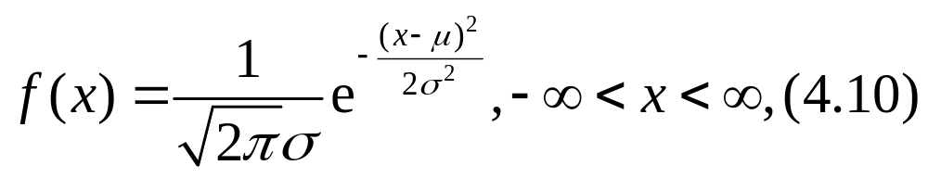
f(x)
O
μ
x

Slide 23
固定σ，改变μ
f(x)
O
μ
μ₁
x

Slide 24
固定μ ，改变 σ
0.798
σ =0.5
σ =1.0
0.399
σ =1.5
0.266
O
μ
x

Slide 25
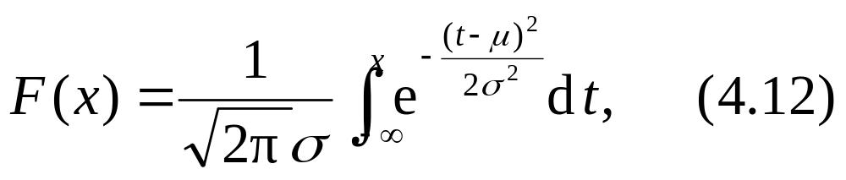
正态分布X的分布函数：
F(x)
1
O
x

Slide 26

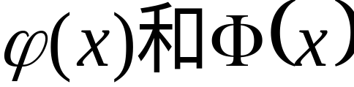
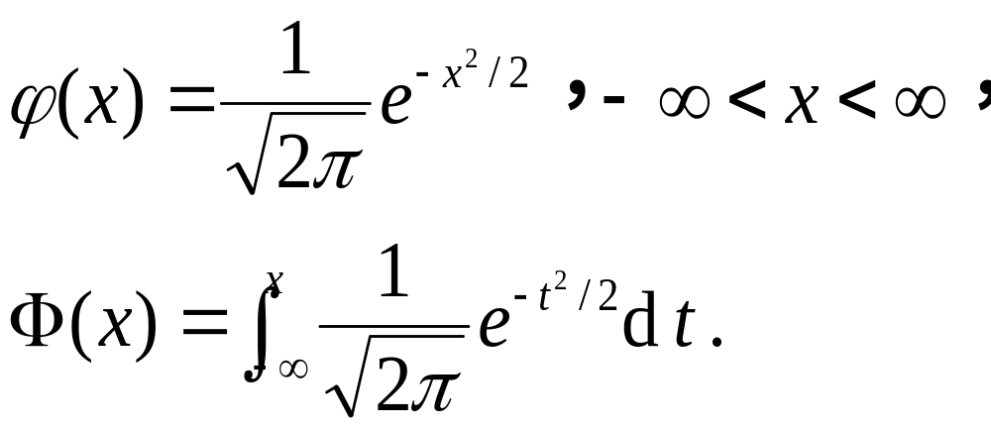
称 N(0, 1) 为标准正态分布，其密度函数和分布函数常分别用 来表示。

Slide 27
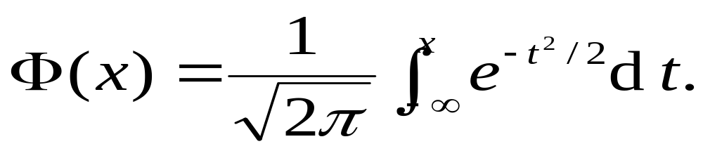
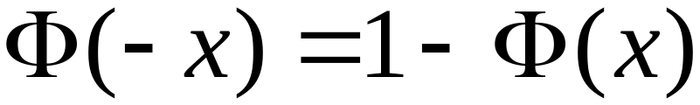
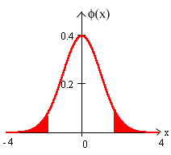
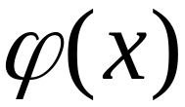


教材最后附有标准正态分布函数数值表，

Slide 28
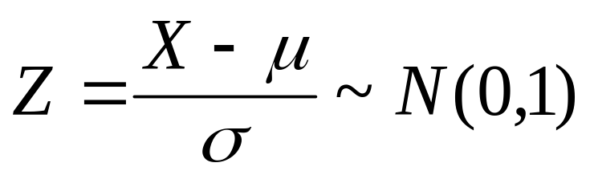
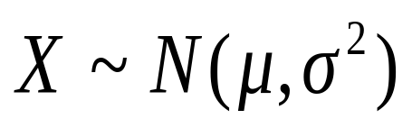
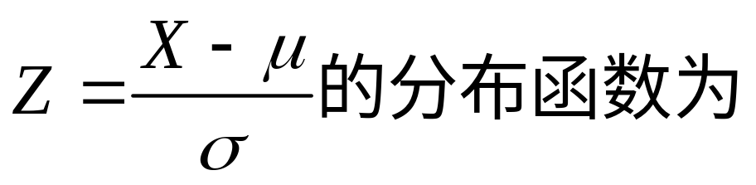
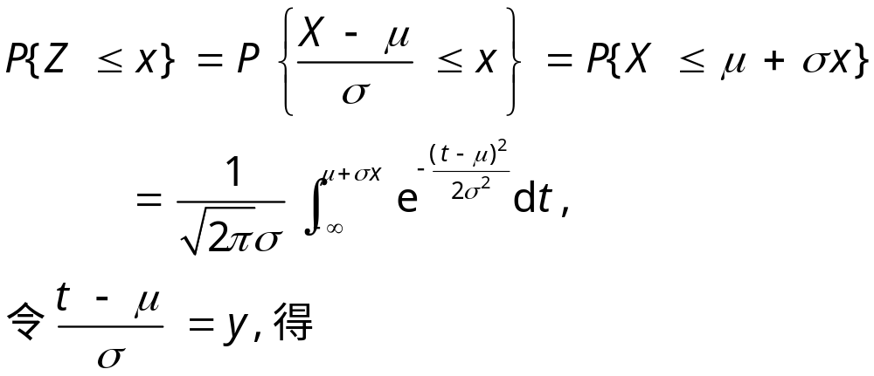
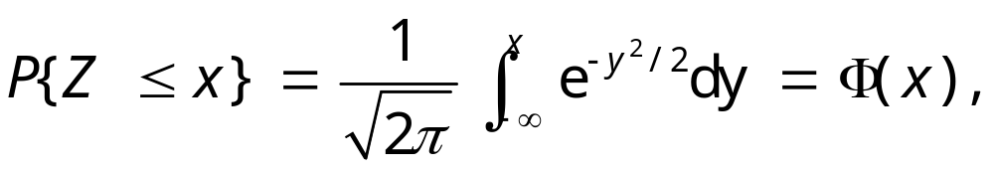
引理 若 ，则
证
由此知Z~N(0,1).

Slide 29
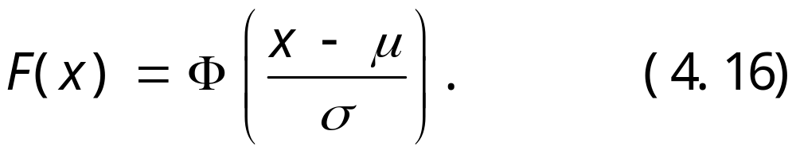
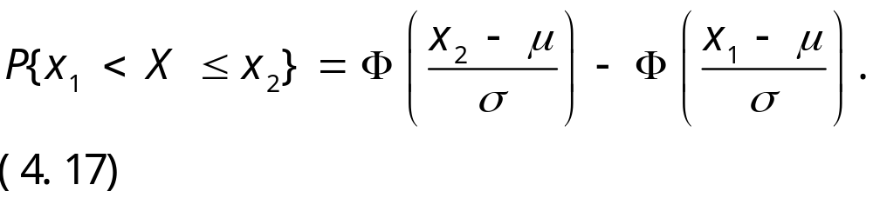
若 ，则它的分布函数F(x)可写成:
则对于任意区间(x₁,x₂], 有

Slide 30
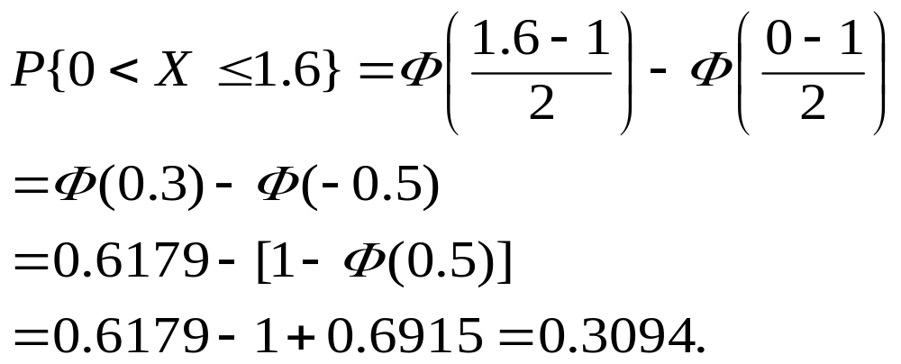
例如, 设X~N(1,4), 查表得

Slide 31
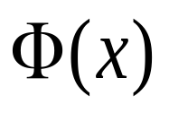
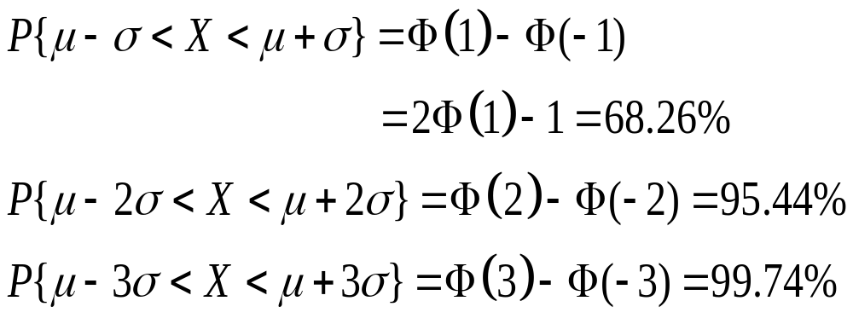
设 ，由 的函数表还能得到:
尽管正态变量的取值范围是(−∞,∞) 但它的值落在(μ−3σ,μ+3σ)内几乎是肯定的事. 这就是人们所谈的"3σ"法则.

Slide 32
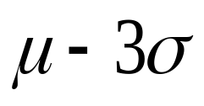
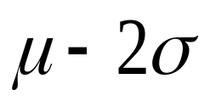
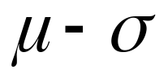
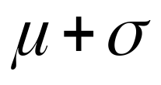
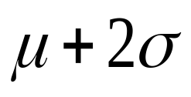
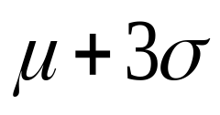
68.26%
95.44%
99.74%

Slide 33
例3 将一温度调节器放置在贮存着某种液体的容器内. 调节器整定在d°C, 液体的温度X(以°C计)是一个随机变量, 且X~N(d, 0.5²).
(1) 若d=90, 求X小于89的概率.
(2) 若要求保持液体的温度至少为80的概率不低于0.99, 问d至少为多少?

Slide 34

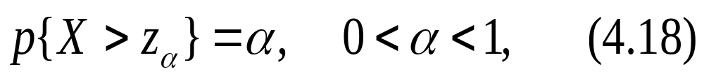


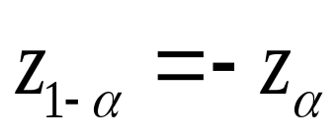
由 的对称性知
设X~N(0,1), 若 满足条件
则称点 为标准正态分布的上 分位点.
 | 0.001 | 0.005 | 0.01 | 0.025 | 0.05 | 0.10
 | 3.090 | 2.576 | 2.327 | 1.960 | 1.645 | 1.282

Slide 35
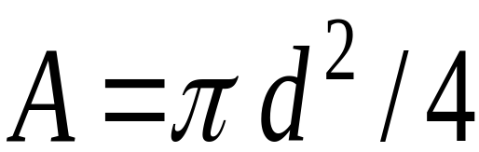
§2.5 随机变量的函数的分布
在实际中，有时对随机变量的函数更感兴趣。在一些试验中, 所关心的随机变量往往不能由直接测量得到, 而它却是某个能直接测量的随机变量的函数.
测量圆轴截面直径 d，
关心截面面积
问题：已知随机变量 X 的概率分布，
如何求Y = g(X) (设 g 是连续函数) 的概率分布？

Slide 36
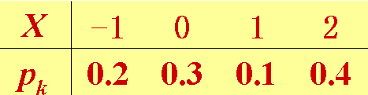
2.5.1 离散型随机变量函数的分布
例1：设随机变量 X 有如下概率分布：
分布律
求 Y= (X – 1)² 的概率分布。
解 Y所有可能值为0,1,4, 由
P{Y=0}=P{(X−1)²=0}=P{X=1}=0.1,
P{Y=1}=P{X=0}+P{X=2}=0.7,
P{Y=4}=P{X=−1}=0.2,
Y | 0 | 1 | 4
p_{k} | 0.1 | 0.7 | 0.2

Slide 38
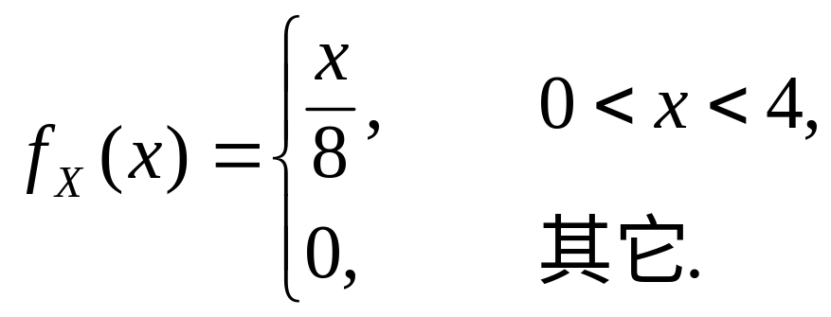
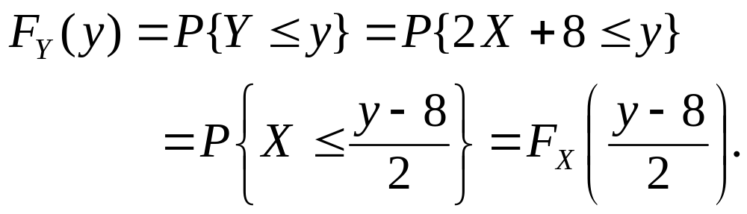
例2 设随机变量X具有概率密度
求变量Y=2X+8的概率密度.
解 分别记X,Y的分布函数为F_{X}(x),F_{Y}(y). 下面先来求F_{Y}(y).

Slide 39


将F_{Y}(y)关于y求导数, 得Y=2X+8的概率密度为

Slide 40

例3 设随机变量X具有概率密度f_{X}(x), −∞<x<∞, 求Y=X ²的概率密度.
解 分别记X,Y的分布函数为F_{X}(x), F_{Y}(y).
由于Y=X ²≥0, 故当y≤0时F_{Y}(y)=0.
当y>0时有

Slide 41


将F_{Y}(y)关于y求导数, 即得Y的概率密度为
(5.1)

Slide 42



例如设X~N(0,1), 其概率密度为
则Y=X²的概率密度为
此时称Y服从自由度为1的 分布.

Slide 43



定理 设随机变量X具有概率密度f_{X}(x), −∞<x<∞, 又设函数g(x)处处可导且恒有g‘(x)>0 (或恒有g‘(x)<0), 则Y=g(X)是连续型随机变量, 其概率密度为
其中 ,
，
h(y)是g(x)的反函数.

Slide 44


如f_{X}(x)在有限区间[a,b]以外等于零, 只需成立在[a,b]上恒有g'(x)>0(或恒有g'(x)<0), 上述定理依然成立, 但此时有

Slide 45



例4 设随机变量X~N(μ,σ²). 试证明X的线性函数Y=aX+b(a≠0)也服从正态分布.
证 X的概率密度为
现在y=g(x)=ax+b, 解得
由(5.2)式得Y=aX+b的概率密度为

Slide 46


即有 Y=aX+b~N(aμ+b, (aσ)²).
这就是上一节引理的结果.

Slide 47


例5 设电压V=Asin Θ, 其中A是一个已知的正
试求电压V的概率密度.
解 现在v=g(θ)=Asinθ

Slide 48


又, Θ的概率密度为
由(5.2)式得V=Asin Θ的概率密度为

Slide 49
作业 第二章习题
第55页开始
第19,22,26,34题

